Slide 1
HAT-BART
최예린
서강대학교 경제학부/컴퓨터공학과
Email: lakahaga@u.sogang.ac.kr
2021.08.03
Notes:
어떤 분야인지, 현재 기술적 수준, 관련 논문 등
해당 분야에 대한 본인의 의견, 생각 등
다음 주 월요일에 교수님께 발표를 하고 각 주제에 대해서 이야기를 해볼 예정입니다. 작성은 github 이슈 게시판에 올려놓은 슬라이드 템플릿을 활용해서 해 주시기 바랍니다.

Slide 2
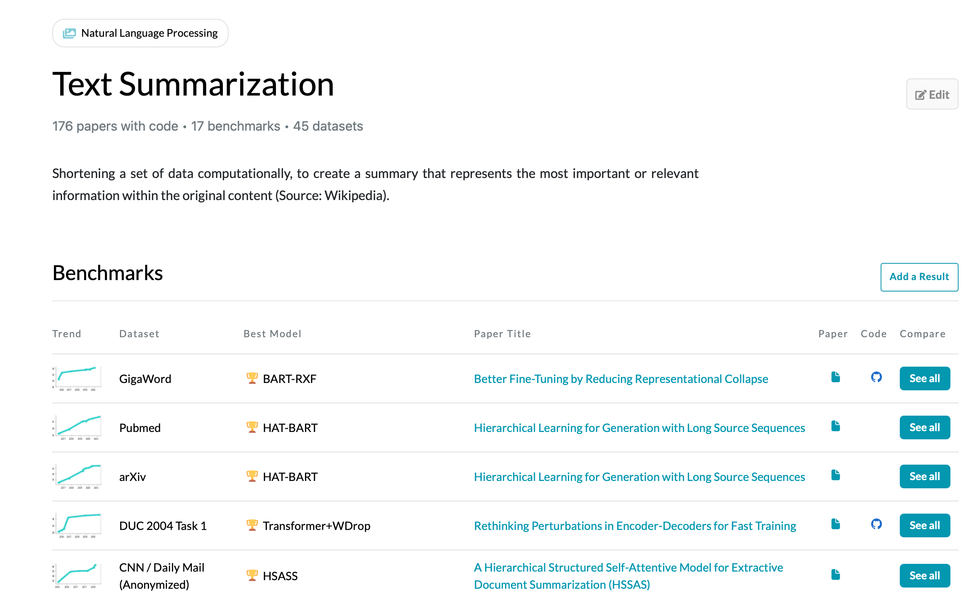
HAT-BART
sentence level representation을 Hie-BART와는 다른 방법으로 제시
Hierachical attention

Slide 3
Introduction
기존 트랜스포머의 문제점
Input의 길이가 길어지면 attention mechanism의 성능 저하
T5/ke-t5 모두 summarization task의 input sequence의 길이를 512로 제한하고 있음
Hierarchical Learning for Generation with Long Source Sequences
Tobias Rohde, Xiaoxia Wu, Yinhan Liu
이 논문에서는 기존 classficiation task에 성공적으로 적용되었던 hierarchical learning 을 text generation task(여기서는 summarization, machine translation)에 대해서 적용
Summarization 내용을 발표
Notes:
기존 트랜스포머의 문제점

Slide 4
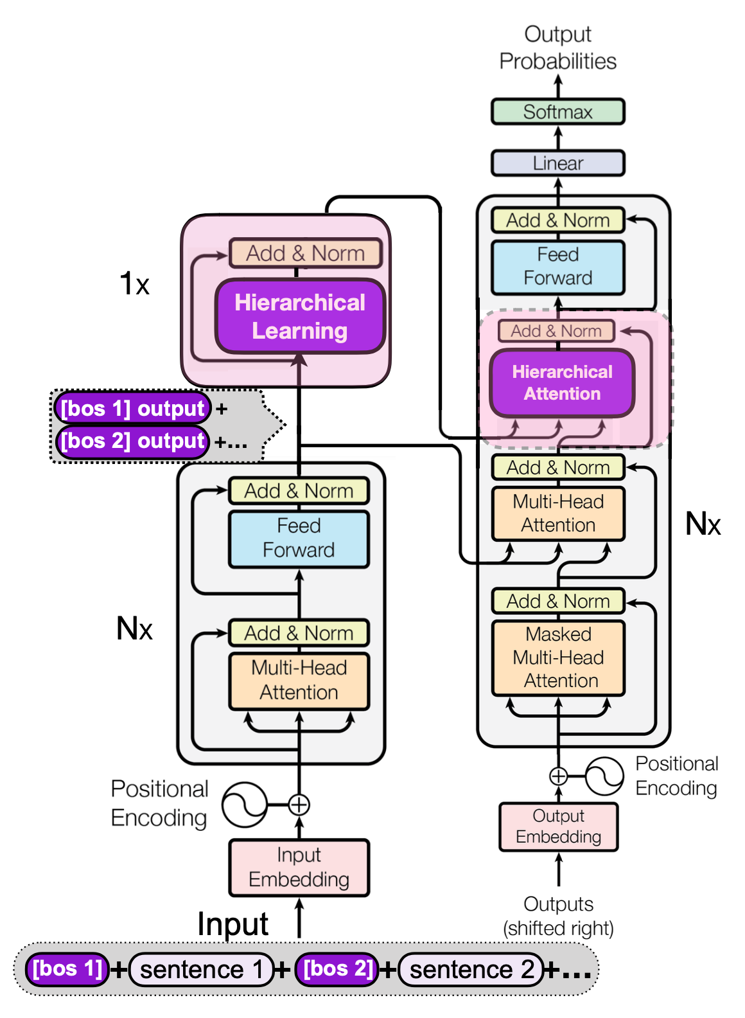
Architecture
Hierarchical encoder layer
인코더와 달리 single layer
각 문장 앞에 BOS
Encoder 후에 다시 hierarchical encoder
활성화 함수를 ReLU가 아닌 GELU 함수 사용
Notes:
Gelu를 이용하면 에포크가 증가할 때 로스가 더 빨리 떨어짐

Slide 5
Hiearchical attention
기존 attention mechanism
모든 token에 대해 attention score를 계산
Hiearchical attention
BOS token에 대해서만 attention score를 계산
이것을 sentence level representation으로 사용한다.

Slide 6
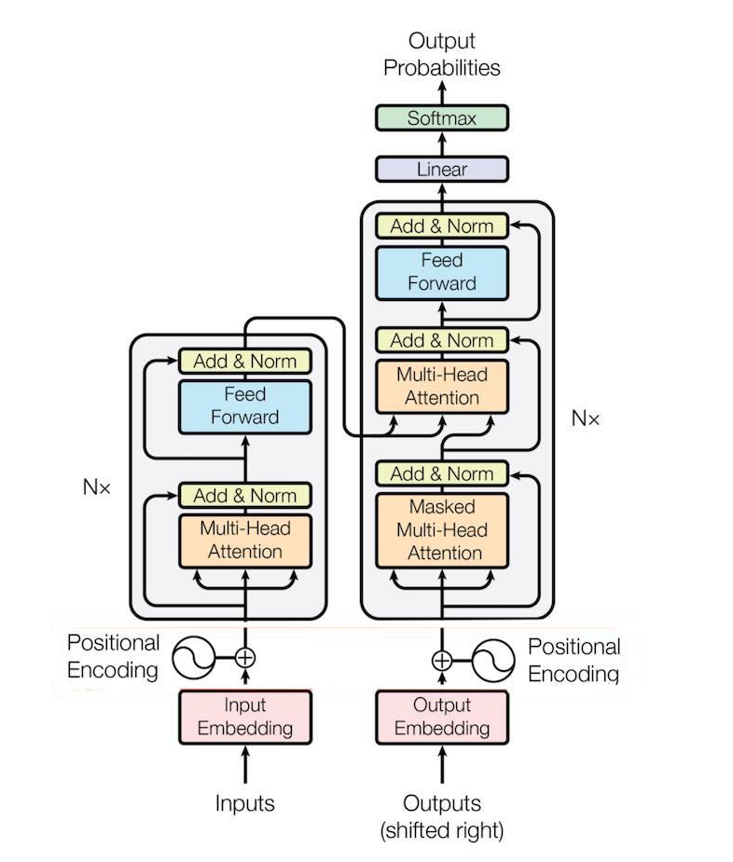
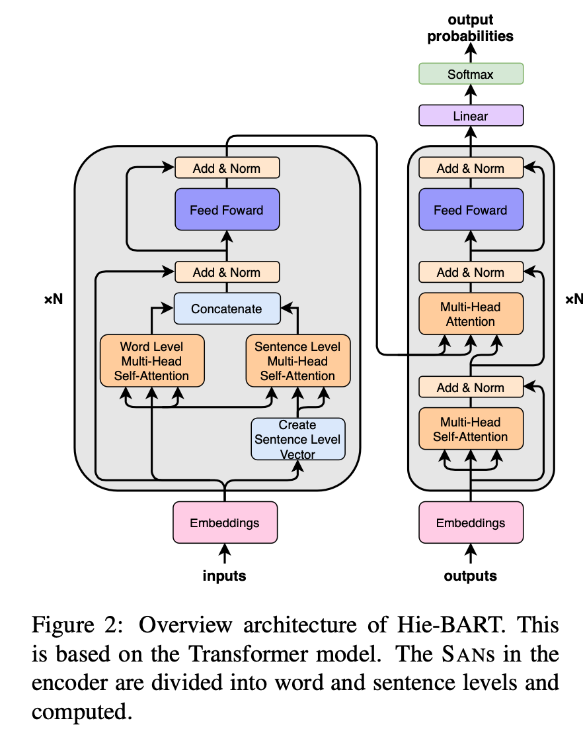
기존 트랜스포머 / Hie-BART

Slide 7
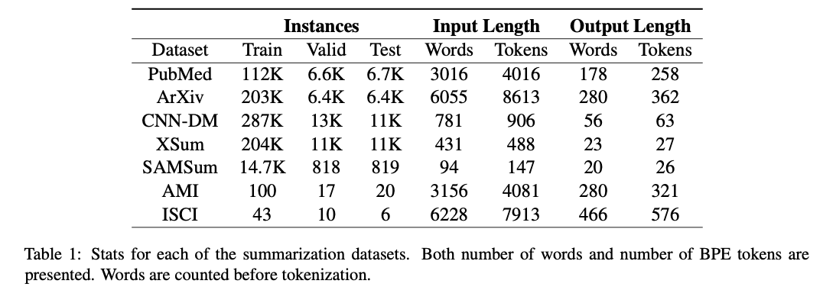
Dataset
PubMed , ArXiv : scientific article
CNN-DM, Xsum : News dataset
SAMSum : conversational dataset
AMI, ISCI : 회의록

Slide 8
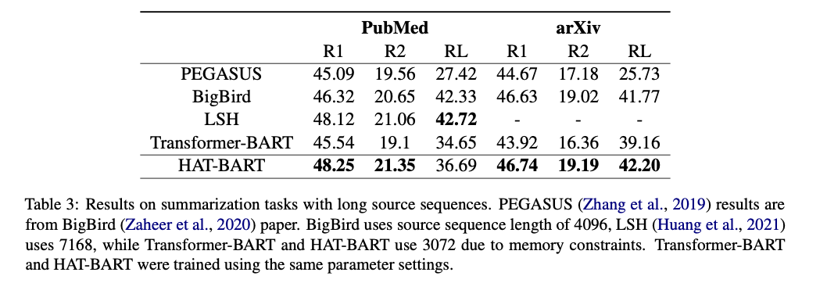
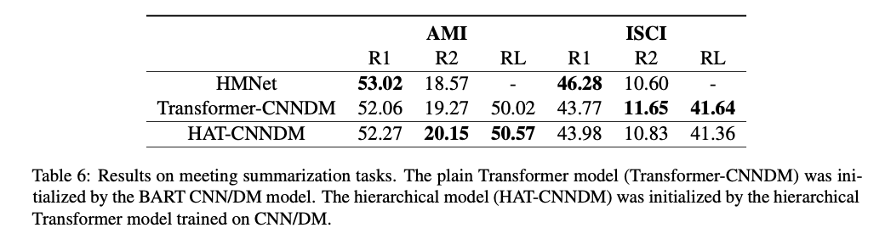
Result – Long source document
긴 글 데이터 대한 성능
Scientific article에 대해서 가장 향상된 성능을 보임
회의록에 대해서

Slide 9
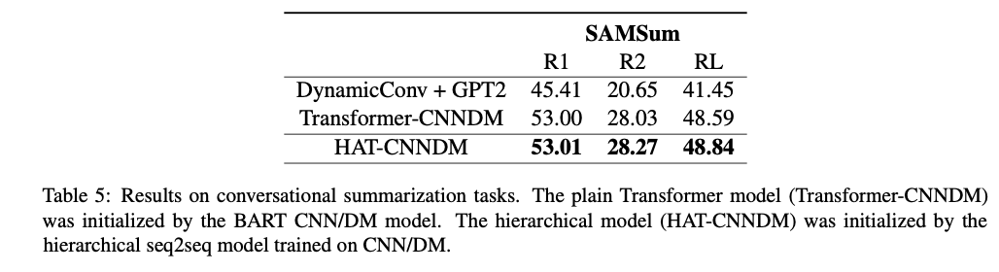
Result - Conversation
대화 데이터에 대한 성능은 미세하지만 향상되었음
Transformer-CNNDM : BART를 CNNDM으로 pretrain
HAT-CNNDM :HAT-BART를 CNNDM으로 pretrain

Slide 10
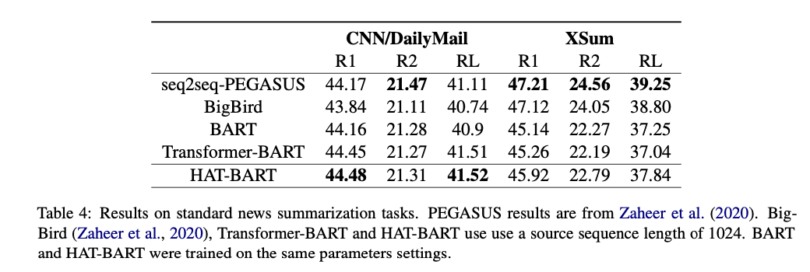
Result-Newsdata
뉴스 데이터는
Xsum : 페가수스 모델이 더 성능이 좋았음
CNN/DailyMail : BART와 유사한 성능

Slide 11
Sample
논문에서 제공하는 sample에서
기존 트랜스포머는 source의 한부분(주로 앞)에서만 내용을 가져왔다면,
HAT-BART는 source의 여러부분에서 내용을 가져와서 요약
요약문이 지나치게 긴 경우가 일부 존재함

Slide 12
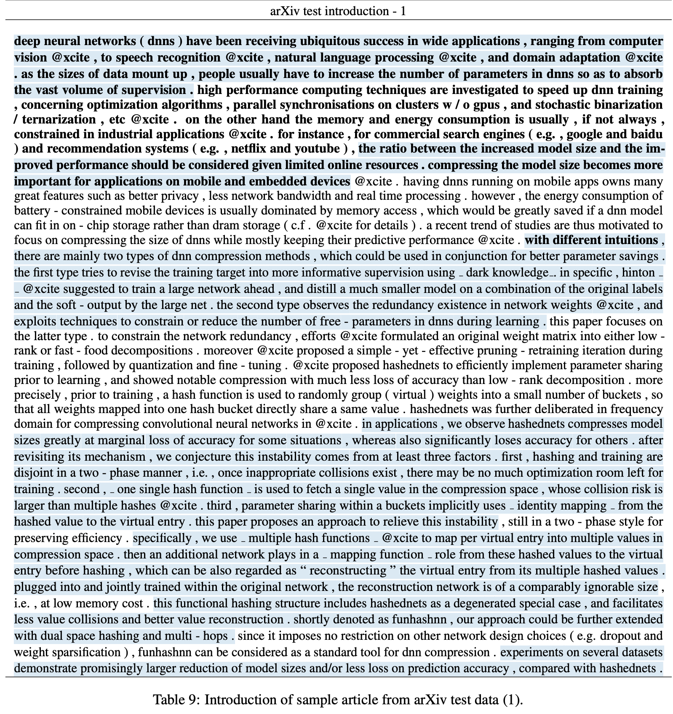
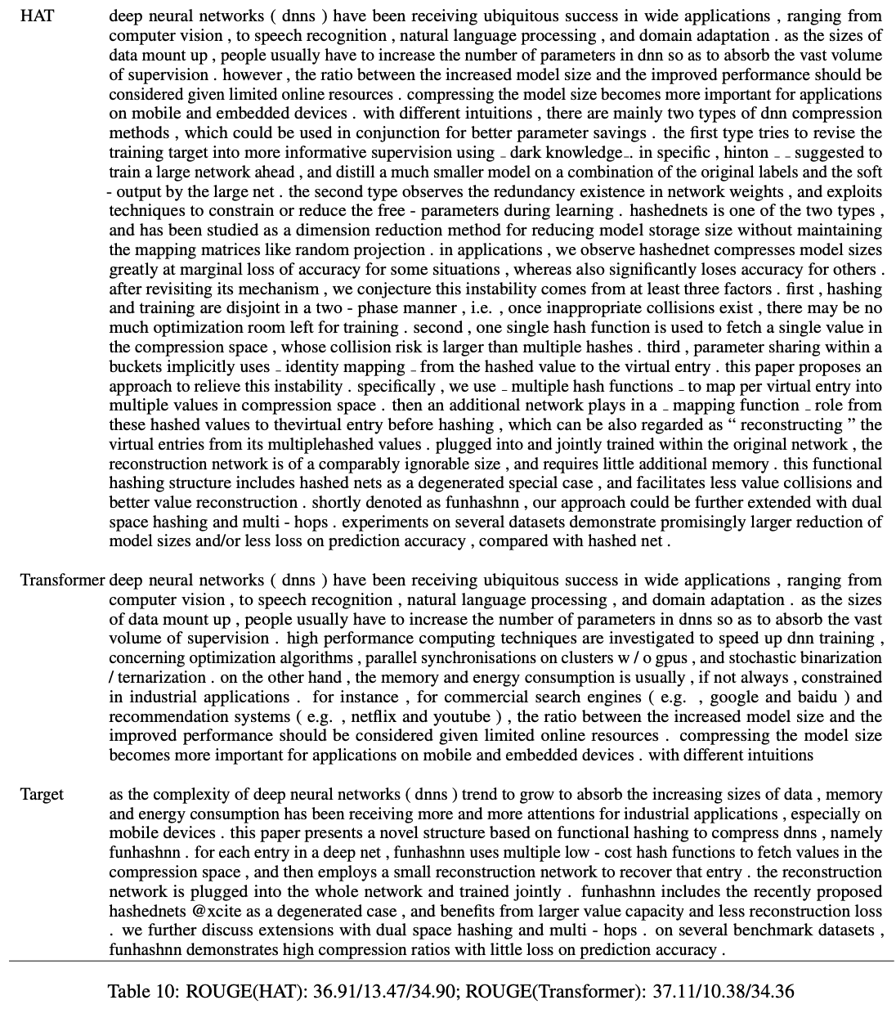
Sample

Slide 13
Ai hub 데이터의 원문은 그렇게 길지 않음
99~1964(글자수)
띄어쓰기 단위로 split한 길이 : 최대 489
논문에 나온 Xsum와 유사한 길이
Xsum에 대한 성능은 HAT-BART보다 seq2seq-PEGASUS가 더 좋았음

Slide 14
끝
감사합니다.

